Slide 1
ゲーム概要V2
ゲーム
タイトル
ENDLESS ENCORE
主人公に
ついて
旅人
場所・世界
について
廃れた劇場
メイン
アクション
敵の攻撃を弾き返す（パリィ）
目的に
ついて
敵を倒す
課題
について
敵
ジャンルについて
アクション
上記からの
ゲーム概要
旅人が、すたれた劇場で、パリィをくりかえして、観客を盛り上げ、
敵を倒す、アクションゲーム

Slide 2
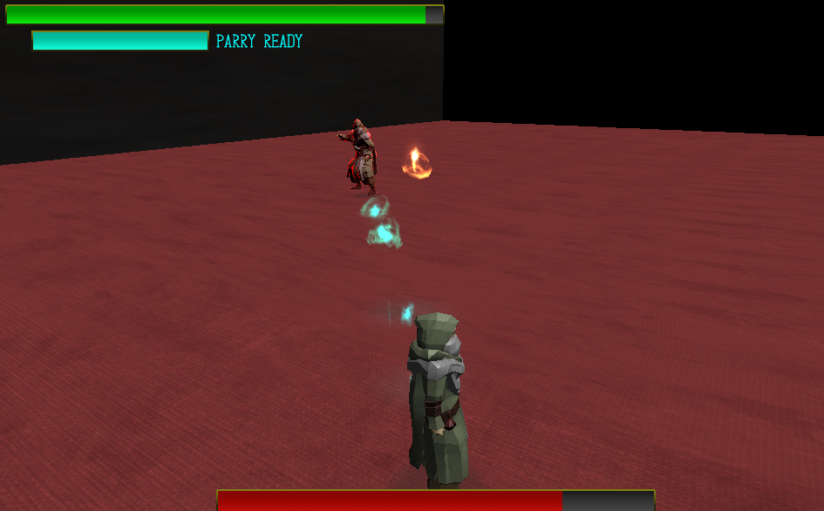

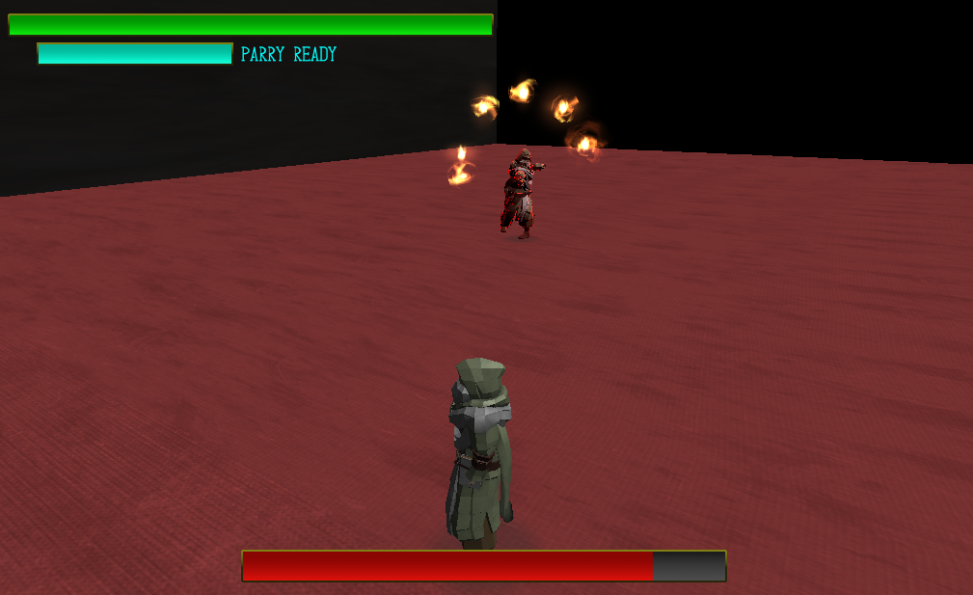



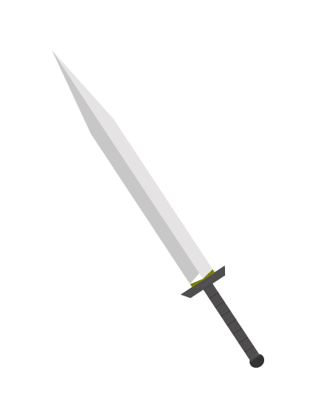
ゲーム画面 イメージ
ゲーム概要
旅人が、劇場で、パリィをくりかえして、観客を盛り上げ、
敵を倒す、アクションゲーム
GREAT!
ここが
面白い！
前作より戦闘に深みをもたせることで、より緊張感のある戦闘を体験できる。
敵を倒したときの達成感を高め、戦闘以外の演出や要素を増やすことで

Slide 3
個人目標設定
＜こだわりたいポイント＞
・世界観やストーリー性を伝えやすくするためにクリア後の演出もこだわりたい
・アクションが苦手な人でも楽しめるように設計したい
＜挑戦する技術＞
・ImGuiを使ったｊｓｏｎデータ編集、保存機能ツール作成。
・機能のモジュール化をしつつ、デザインパターンを使って可読性、再利用性、保守性を向上させる
（敵にストラテジー、イベントにオブザーバなどetc…）
・敵AI制御をもっと細かく

Slide 4









追加する要素のイメージ
雑魚敵、もしくは第２形態の追加。
敵の攻撃パターン追加。
→アクションが苦手な人でも遊べるゲームとして実装したが、慣れている人からすると退屈になってしまうので、
戦闘をもう少し複雑にしたい
観客の追加。
ジャストパリィの追加
→タイミングよくパリィすることで、観客を盛り上げ、一定量まで盛り上げるとデバフやバフ効果を得る。
GREAT!
ロックオン機能追加。
クリア後の演出追加。
アイテムの追加など
→カメラ機能の改善、敵を倒した後の演出の追加。戦闘を複雑にするので、アクションが苦手な人でも倒せるための補助アイテムの追加をしたい。

